Slide 1

Урок литературного чтения
Работу выполнила студентка 37 группы Селезнева Инна

Slide 2
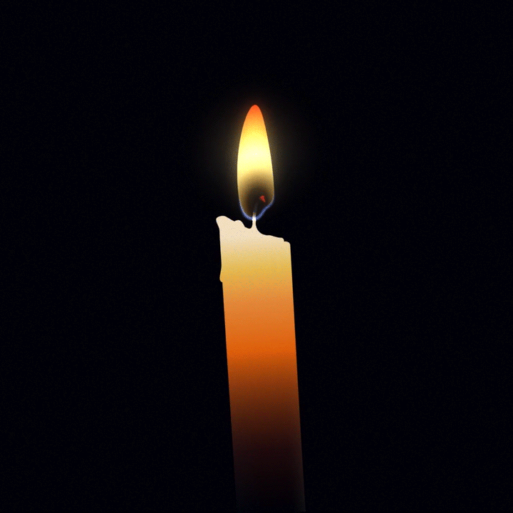
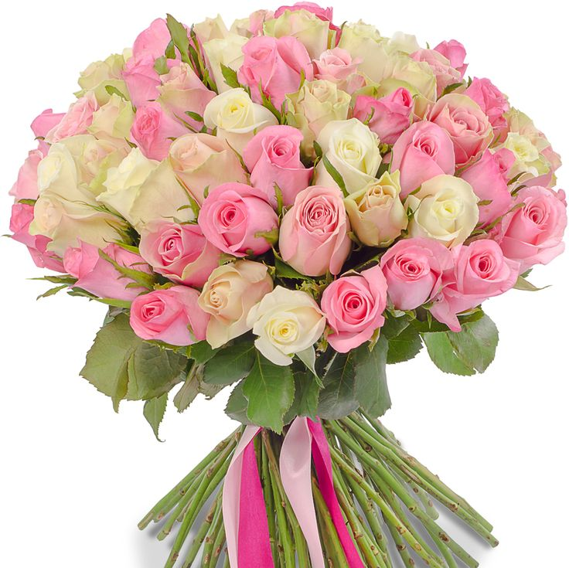
Дыхательная гимнастика
Вдох носом выдох через рот
Нюхаем цветы
Тушим свечи

Slide 3
Отработка дикции
Ло – ло – ло - вновь на улице тепло.
Ра-ра-ра – во дворе стоит гора.
Ре-ре-ре – сидит Котька на горе.

Slide 4
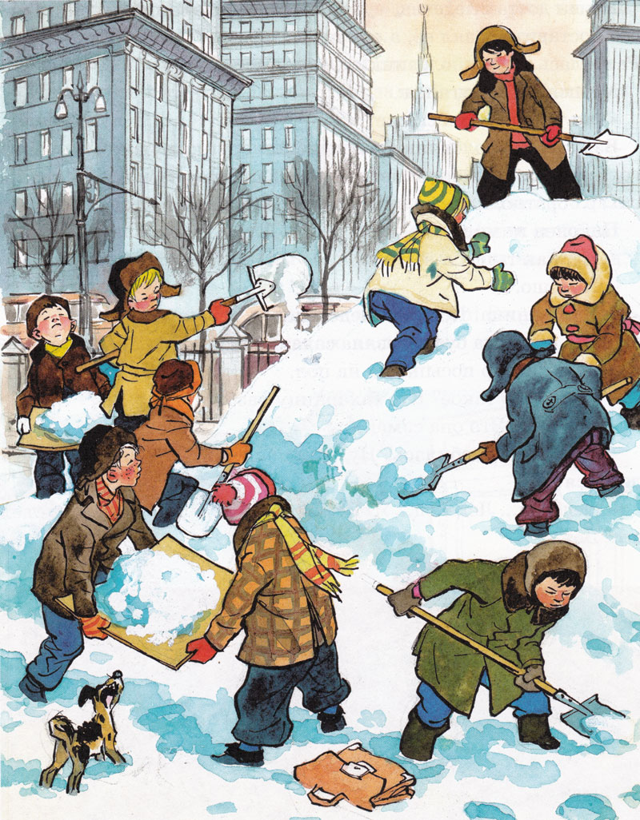
Интонационная разминка
Ребята строили горку во дворе

Slide 5
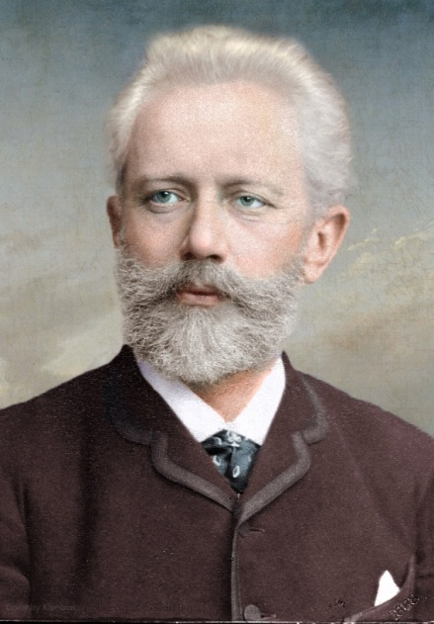
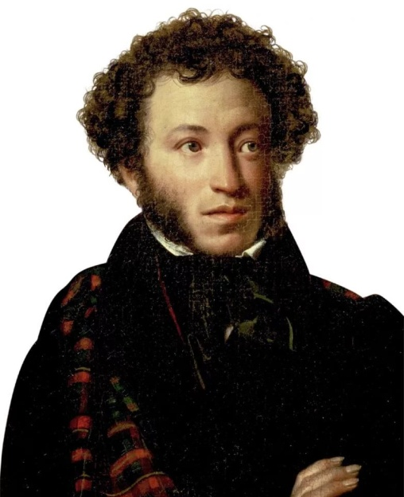
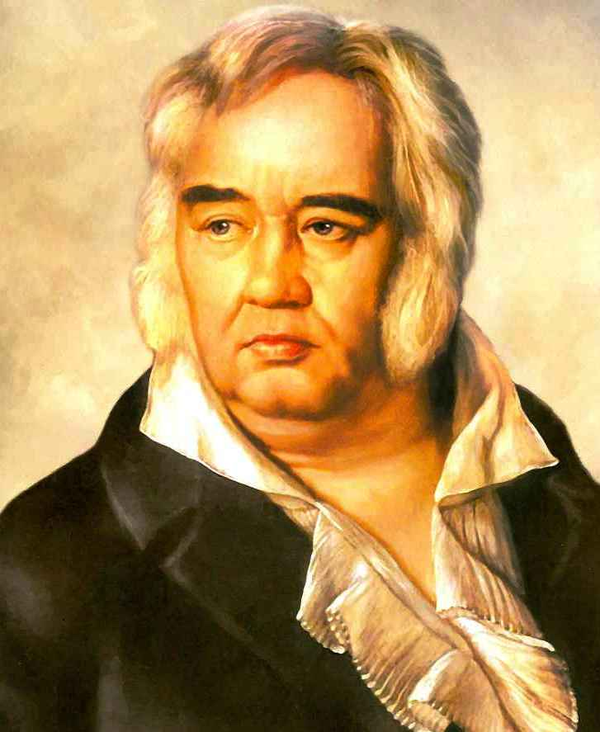
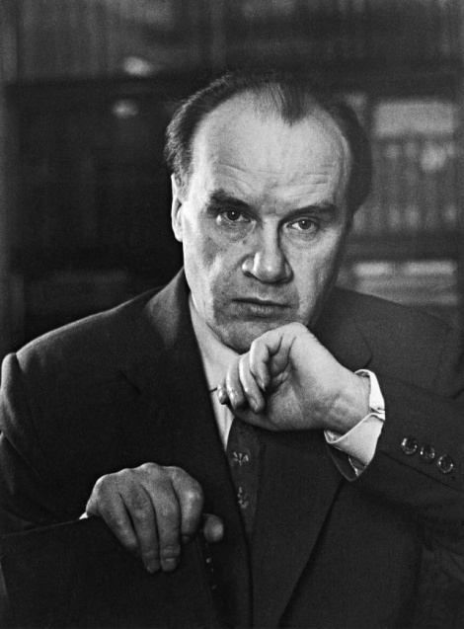

Slide 6
П.Чайковский
А.С. Пушкин
И.К. Крылов
Н.Носов

Slide 7
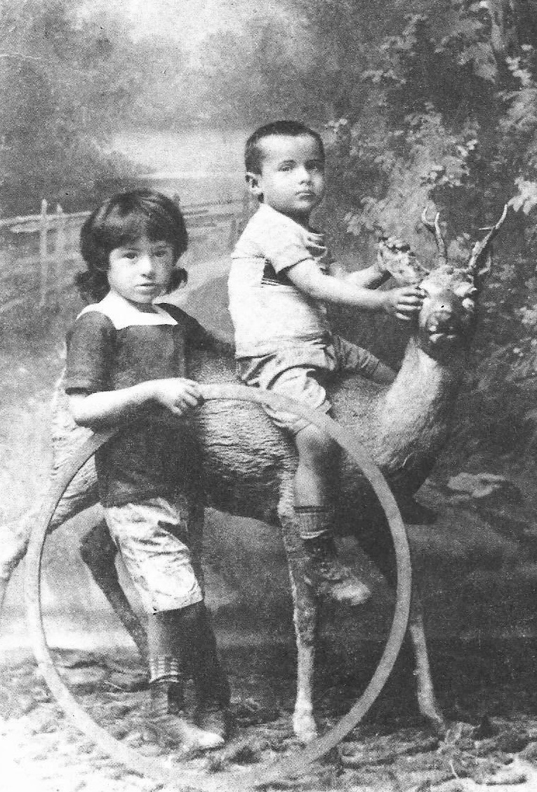
Писатель родился в Киеве 23 ноября 1908 года. Его отец был артистом, а заодно подрабатывал железнодорожником. Все свое детство Николай провел в небольшом городишке Ирпень под Киевом, где он и пошел учиться в гимназию

Slide 8
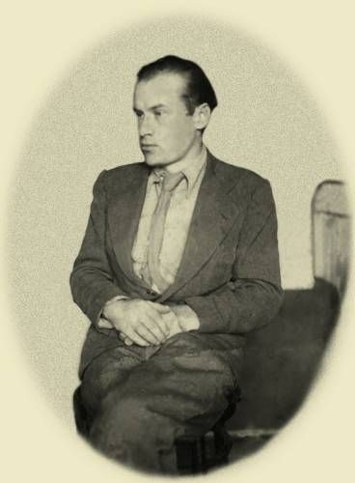
С юности будущий писатель сильно увлекся химией, у него была даже своя лаборатория на чердаке, где он с друзьями проводил свои опыты. Тогда-то он и начал мечтать о профессии химика и захотел поступить в Киевский политехнический институт. Для этого он пошел учиться в вечернюю профшколу, по окончании которой его планы резко поменялись. В свои 19 лет он решил, что будет учиться в Киевском художественном институте.

Slide 9
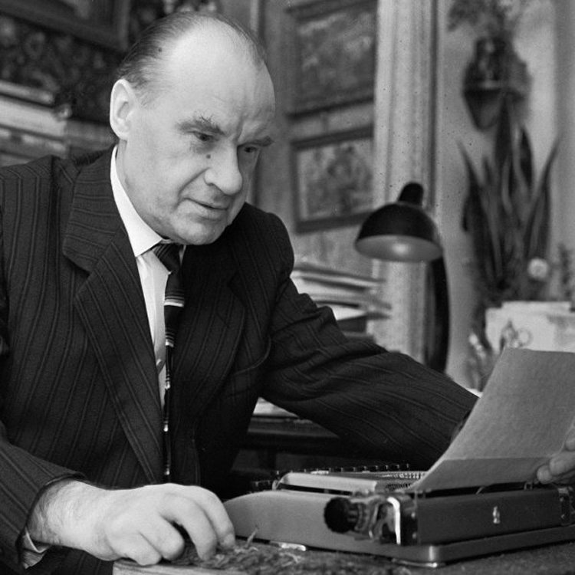
Затем, после двух лет обучения, в 1929 году переводится в Московский институт кинематографии Николай Носов. Биография содержит сведения о том, что в 1932 году он успешно его закончил и пошел работать режиссером и постановщиком анимационных, учебных и научных фильмов.

Slide 10
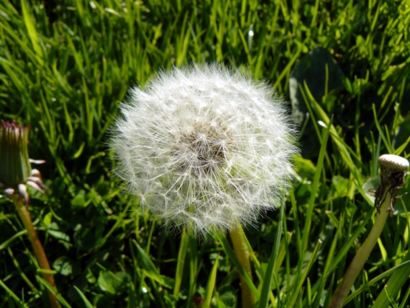
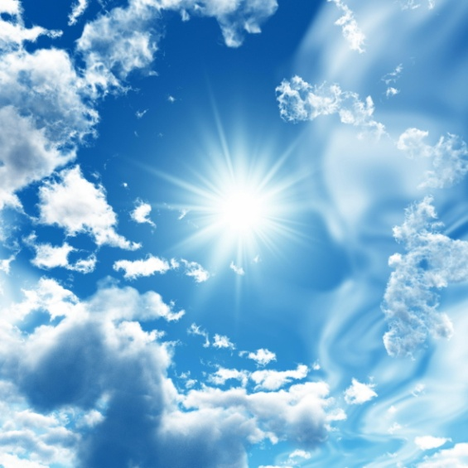
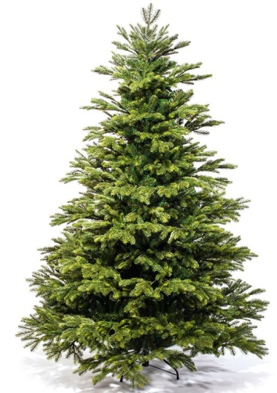

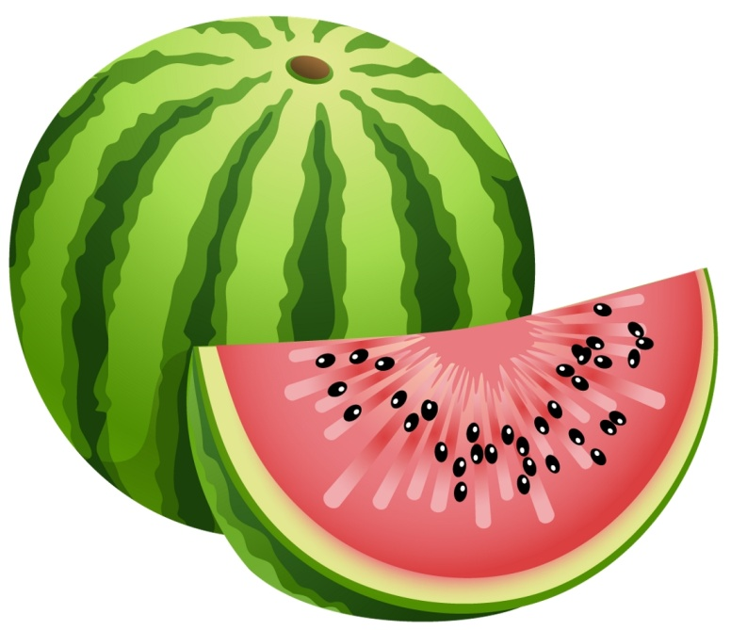

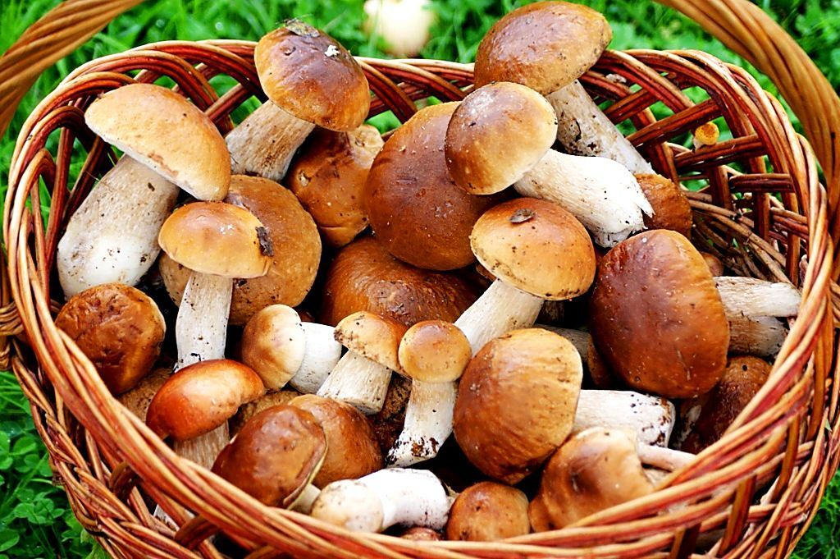
1
2
3
4
5
6
7

Slide 11


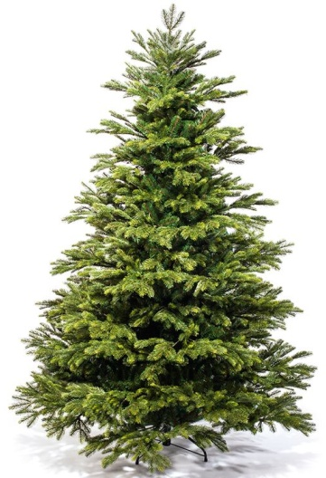


1
н
е
б
о
2
а
р
б
у
з
3
г
р
и
б
ы
4
о
д
у
в
а
н
ч
и
к
5
р
а
д
у
г
а
6
к
а
л
е
н
д
а
р
ь
7
е
л
ь

Slide 12

ГОРКА, и, род. мн. рок, ж. 1. см. гора.
2. Застеклённый шкафчик для красивой посуды, фарфора.
3. Сужающаяся кверху кучка, кипка чего-н. Г. книг. Ссыпать семена горкой.
4. Система железнодорожных путей с уклоном для сортировки вагонов (спец.). Сортировочная г.
5. Фигура пилотажа полёт по восходящей траектории без крена (спец.).
• Красная горка (устар.) первая неделя после пасхальной, время свадеб в старину. Сыграть свадьбу на Красную горку.

Slide 13


Slide 14
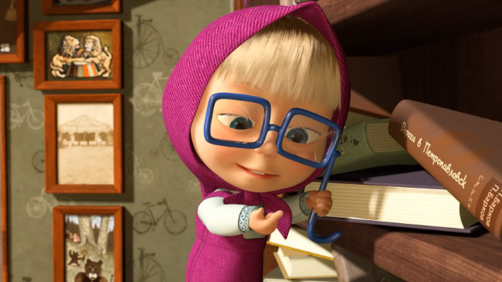
Словарная работа
Дворницкая – помещение для дворника, работника, поддерживающего порядок и чистоту на улице.
На четвереньках - поза, в которой человек стоит, одновременно опираясь на обе руки и ноги

Slide 15
Рассказ Н.Носова «На горке»
https://mishka-knizhka.ru/rasskazy-dlya-detej/rasskazy-nosova/na-gorke/

Slide 16
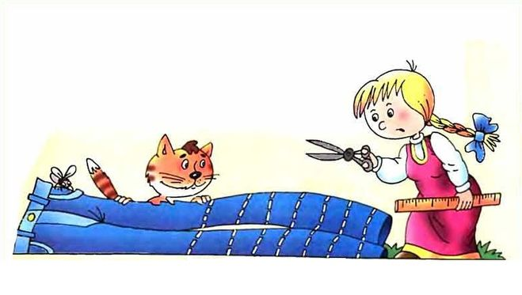

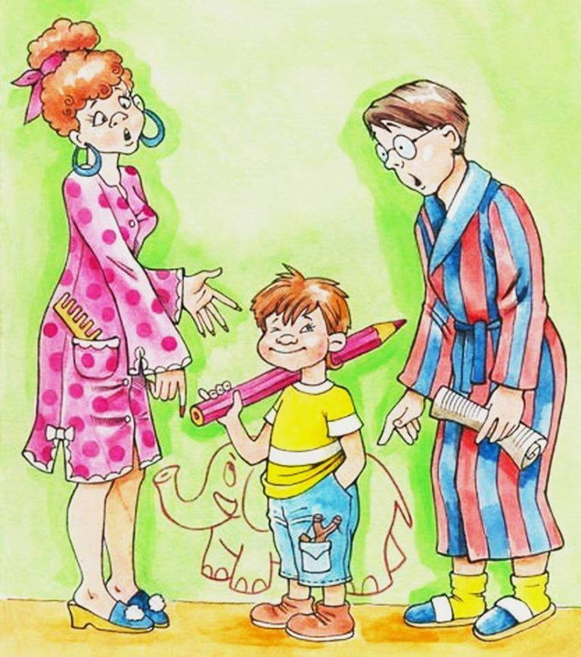
1. насмешишь людей поспешишь
2. а семь раз отрежь один отмерь
3. умей ошибиться и поправиться умел

Slide 17
1.Поспешишь – людей насмешишь
2. Семь раз отмерь, а один отрежь.
3. Умел ошибиться, умей и поправиться

Slide 18
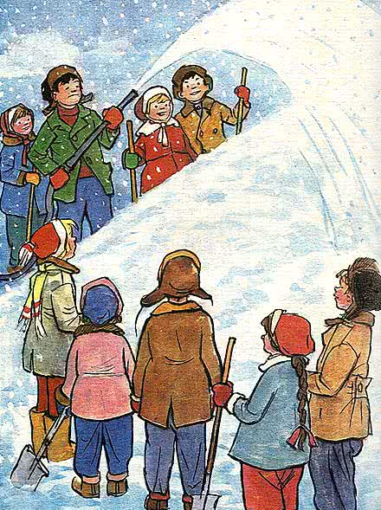
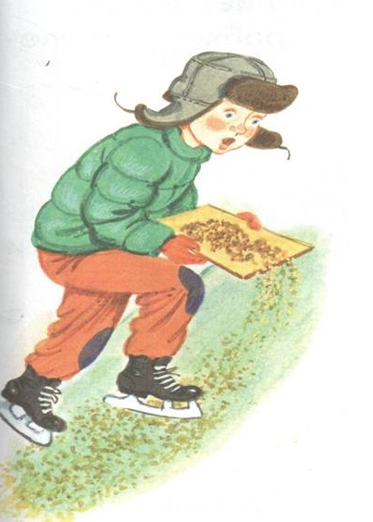
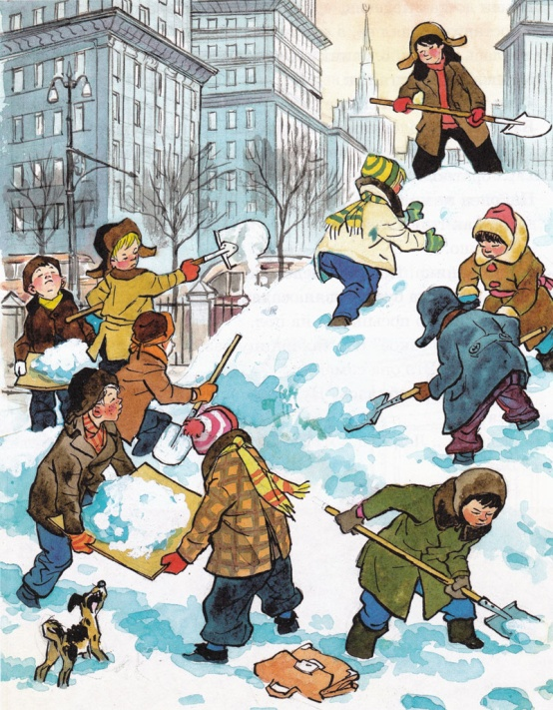
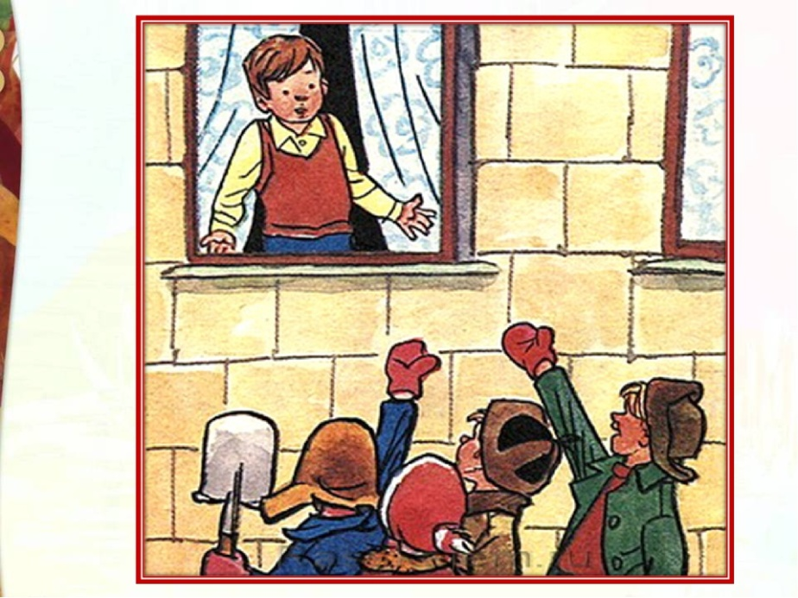
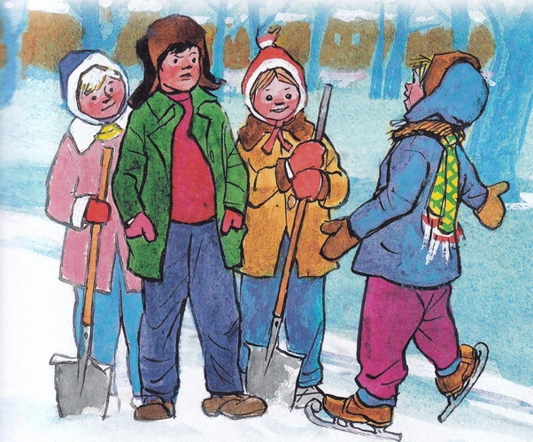
№1
№3
№2
№4
№5

Slide 19
№2
№3
№4
№5
№1

Slide 20
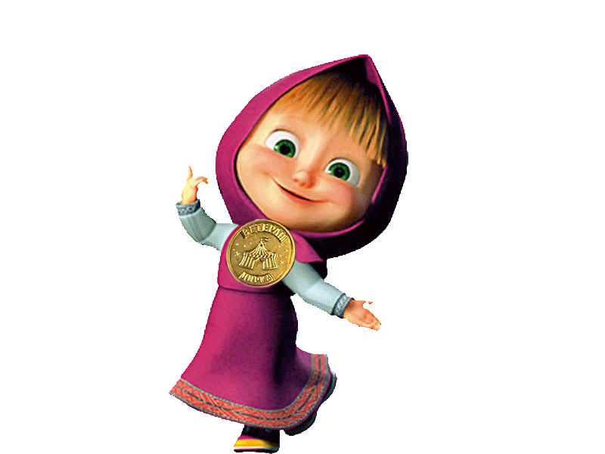
1. Я познакомился...
2. Я научился...
3. Мне было интересно...
4. Мне было трудно...
5. Больше всего мне понравилось...
6. Я понял, что...

Slide 21

Домашнее задание:
1. Пересказ от имени Котьки.
2. Пересказ по картинному плану.
3. Пересказ по словесному плану.

Slide 22
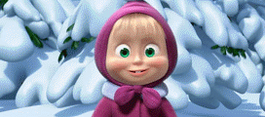
Спасибо за урок

